Slide 1
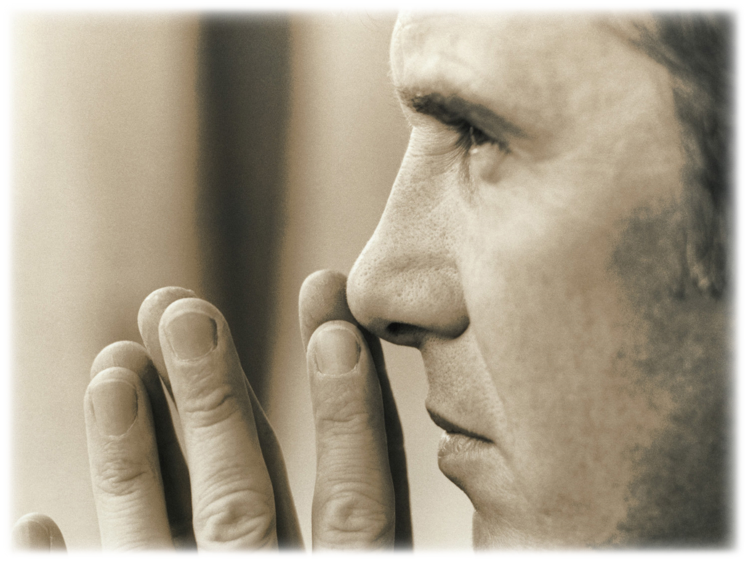
26 Ħadd
matul is-sena
www.ofm.mt

Slide 2
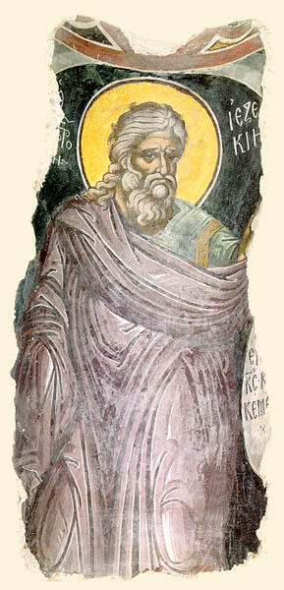
L-1 QARI Qari mill-Ktieb tal-Profeta Eżekjel. Eż 18, 25-28

Slide 3
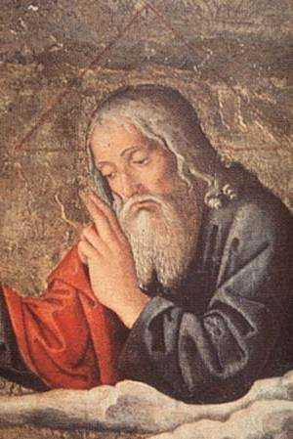
Dan jgħid il-Mulej: Intom għidtu: M’hijiex sewwa l-imġiba tal-Mulej! Issa isimgħu, dar Iżrael: Forsi l-imġiba tiegħi m’hijiex sewwa? Mhux l-imġiba tagħkom li m’hijiex sewwa?

Slide 4
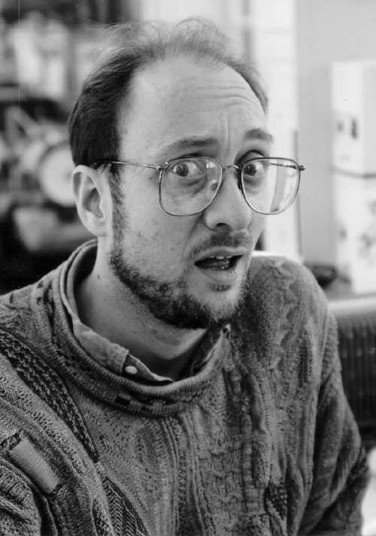
Jekk wieħed ġust jitbiegħed mill-ġustizzja tiegħu u jagħmel il-ħażen u jmut minħabba dan, minħabba ħżunitu jkun miet.

Slide 5
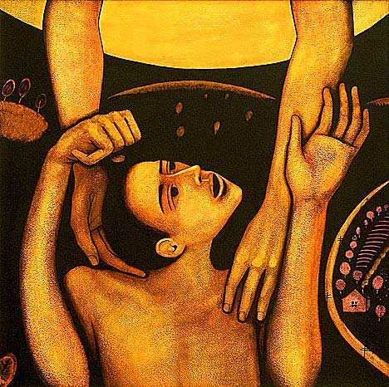
Imma jekk il-midneb jerġa’ lura mid-dnub li jkun għamel, u jagħmel il-ħaqq u l-ġustizzja, hu jsalva ruħu. Għax ikun intebaħ u reġa’ lura mid-dnubiet kollha li jkun għamel, u jibqa’ ħaj u ma jmutx.

Slide 6
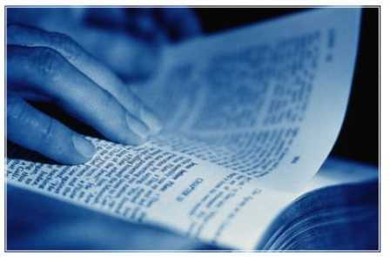
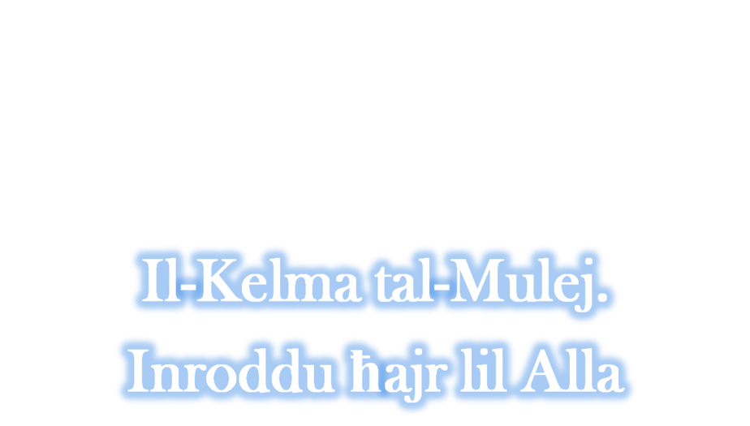

Slide 7
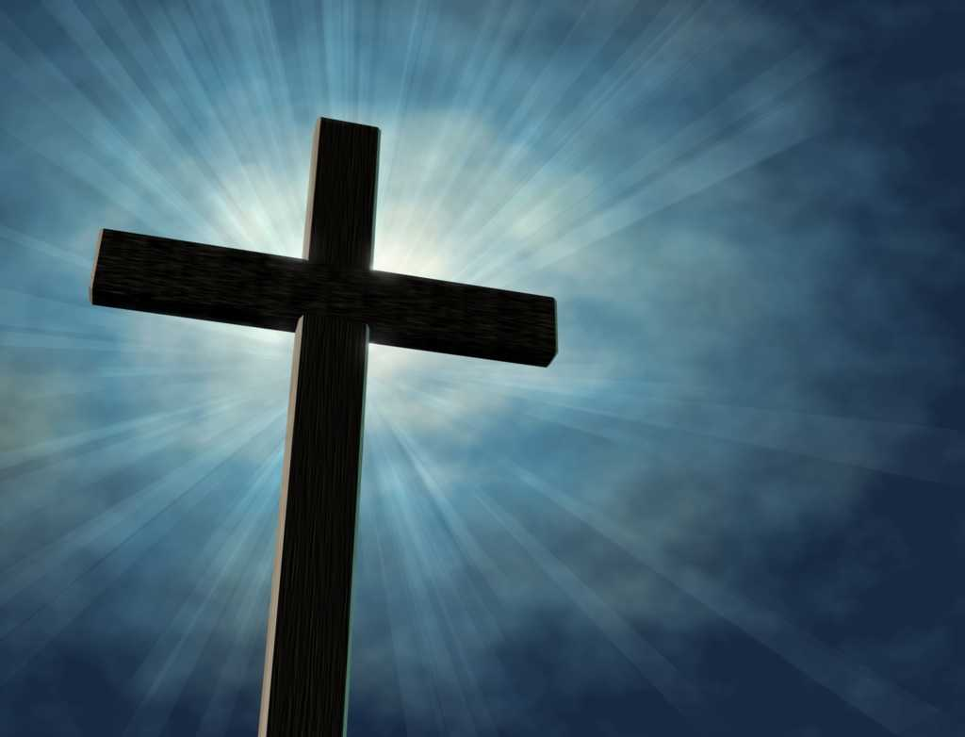
SALM RESPONSORJALI Salm 24

Slide 8
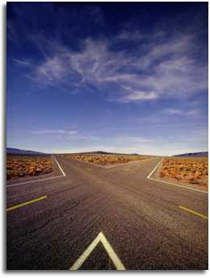
Triqatek, Mulej, għarrafni,
il-mogħdijiet tiegħek għallimni.
Mexxini fis-sewwa tiegħek u għallimni,
għax int Alla tas-salvazzjoni tiegħi.
Għalik nixxennaq il-jum kollu. R/.

Slide 9
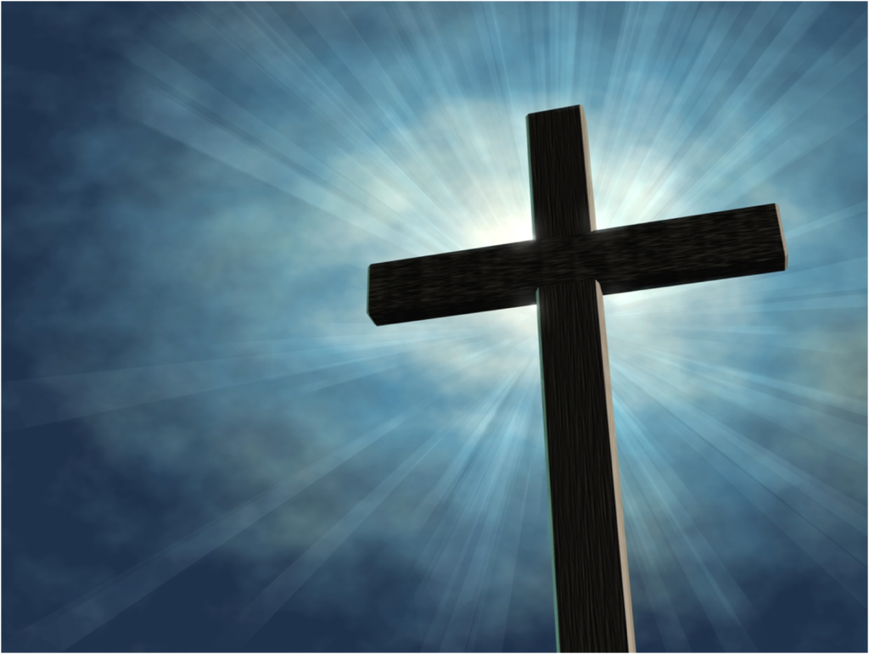

Slide 10
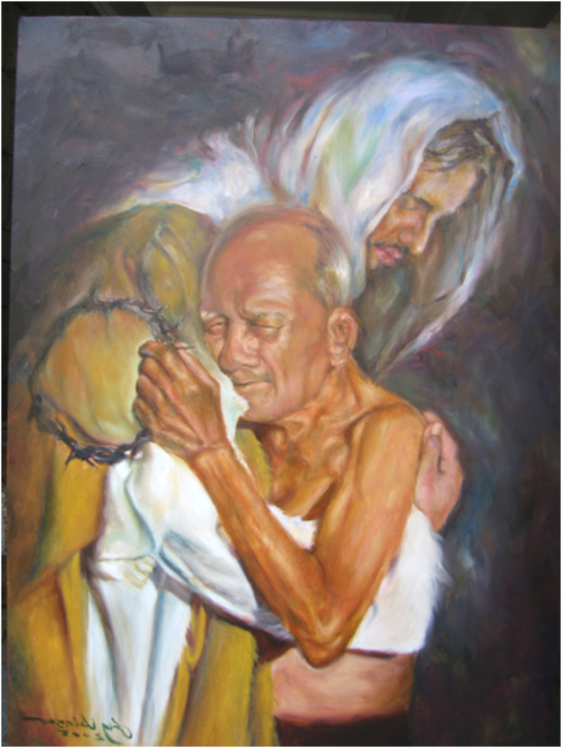
Ftakar fil-ħniena
u fit-tjieba tiegħek,
għax huma minn dejjem, Mulej.
Tiftakarx fil-ħtijiet
u fid-dnubiet ta’ żgħożiti:
inti tajjeb, Mulej;
ftakar fija skond
it-tjieba tiegħek.
R/.

Slide 12
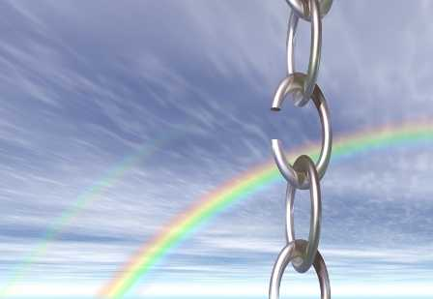
Tajjeb u sewwa
l-Mulej;
għalhekk juri triqtu
lill-ħatja.
Imexxi l-imsejkna
fis-sewwa,
jgħallem lill-fqajrin
it-triq tiegħu.
R/.

Slide 14
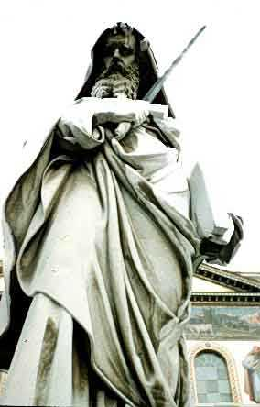
Qari mill-Ittra ta’ San Pawl Appostlu lill-Filippin. Fil 2, 1-11

Slide 15
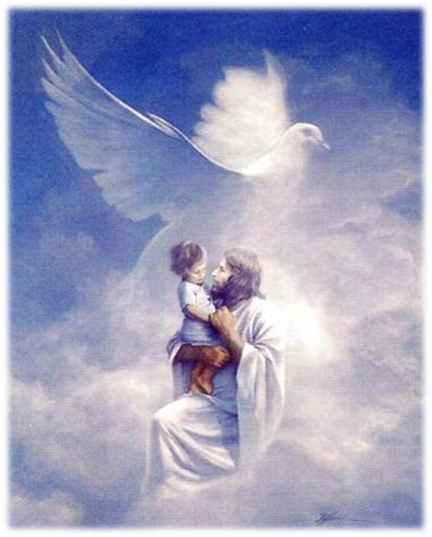
Ħuti, jekk hemm fikom xi faraġ fi Kristu; jekk hemm xi kelma ta’ ħlewwa fl-imħabba; jekk hemm xi xirka fl-Ispirtu; jekk hemm xi ħniena u mogħdrija; kunu fehma waħda u mlewni bil-ferħ!

Slide 16
Ħa jkollkom l-istess imħabba, u ruħ waħda u ħsieb wieħed

Slide 17
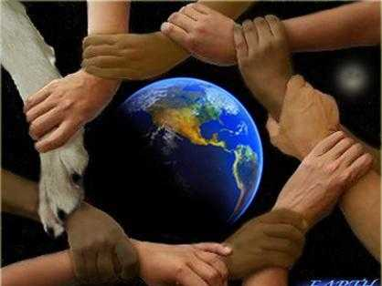
Tagħmlu xejn b’pika ta’ partit, anqas għall-ftaħir fieragħ; imma kunu umli u kull wieħed minnkom iqis lill-ieħor aħjar minnu.

Slide 18
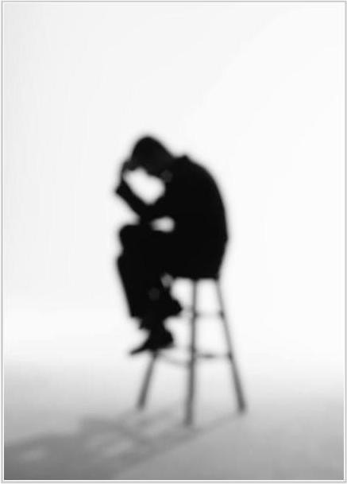
Ħadd minnkom ma għandu jfittex li jaqbillu, imma li jaqbel lil ħaddieħor.

Slide 19
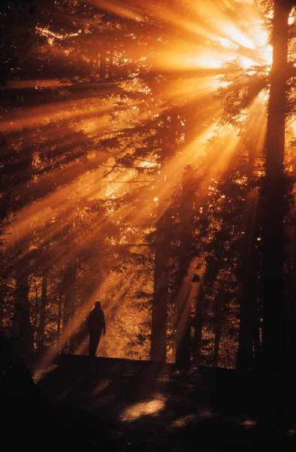
Aħsbu bħalma kien jaħseb Kristu Ġesù: hu li għad li kellu n-natura ta’ Alla, ma qagħadx ifittex tiegħu li hu daqs Alla,

Slide 20
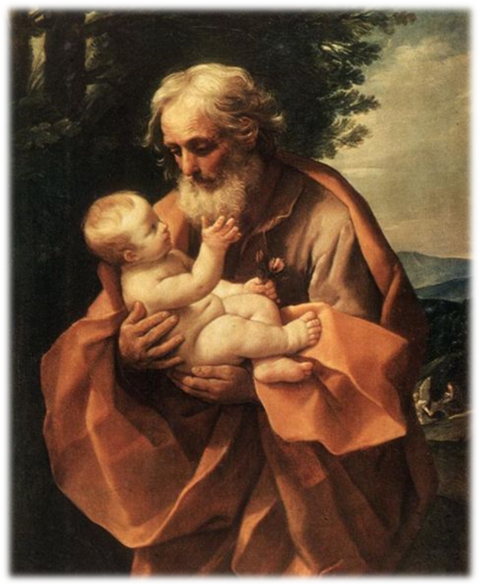
iżda xejjen lilu nnifsu billi ħa n-natura ta’ lsir;
sar jixbah lill-bnedmin, u deher minn barra bħala bniedem;
ċekken lilu nnifsu,

Slide 21
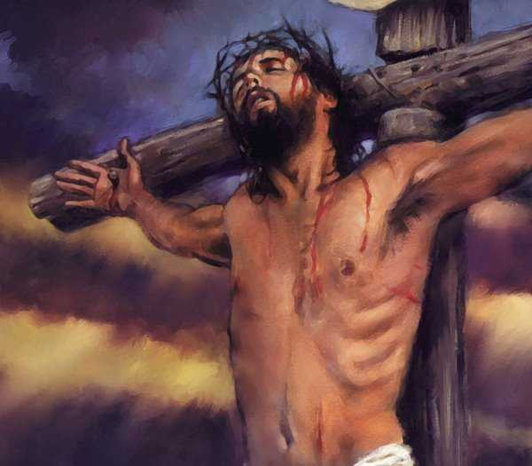
billi obda sal-mewt, anzi sal-mewt tas-salib.

Slide 22
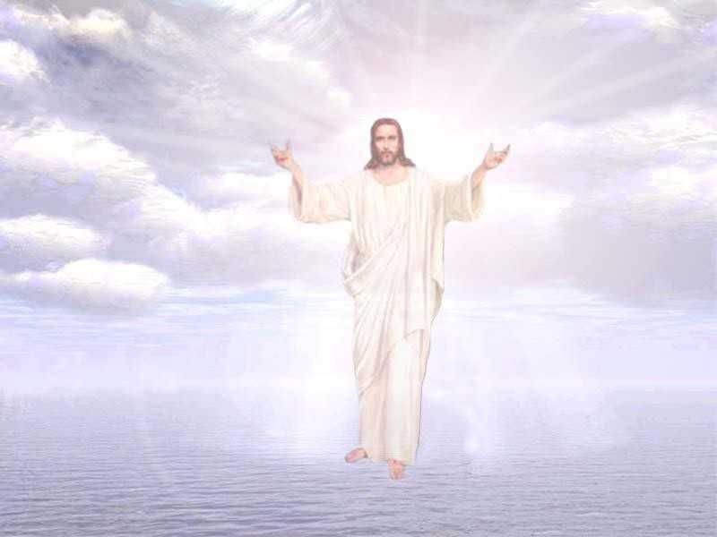

Slide 23
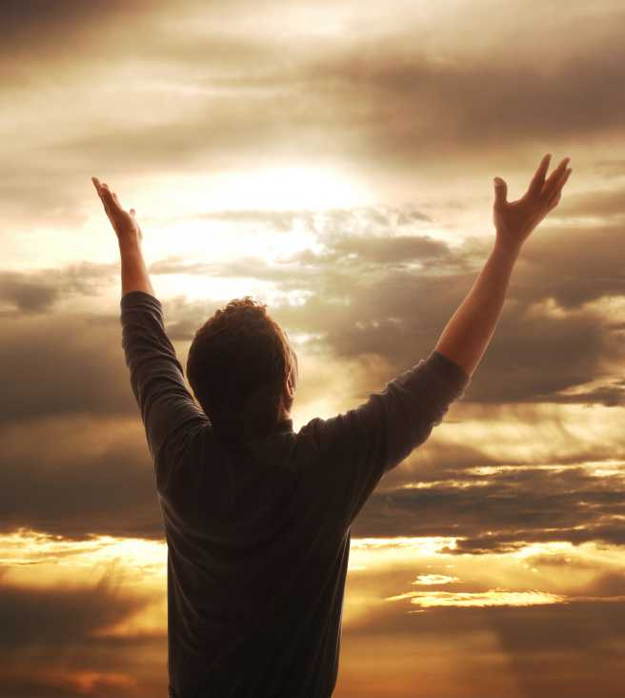

Slide 24
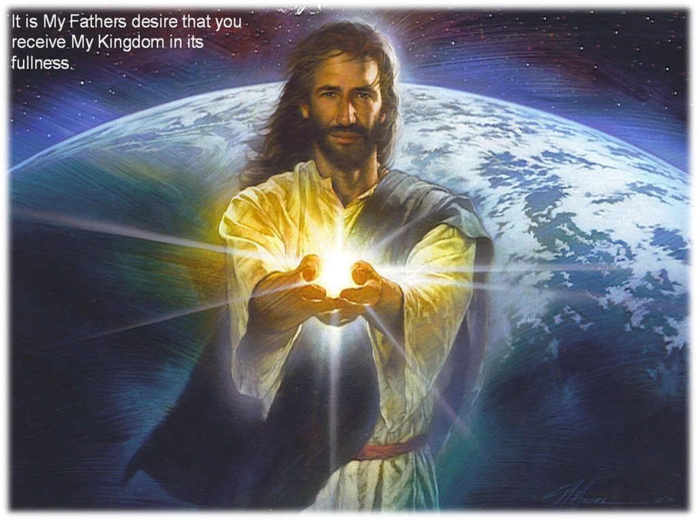

Slide 26
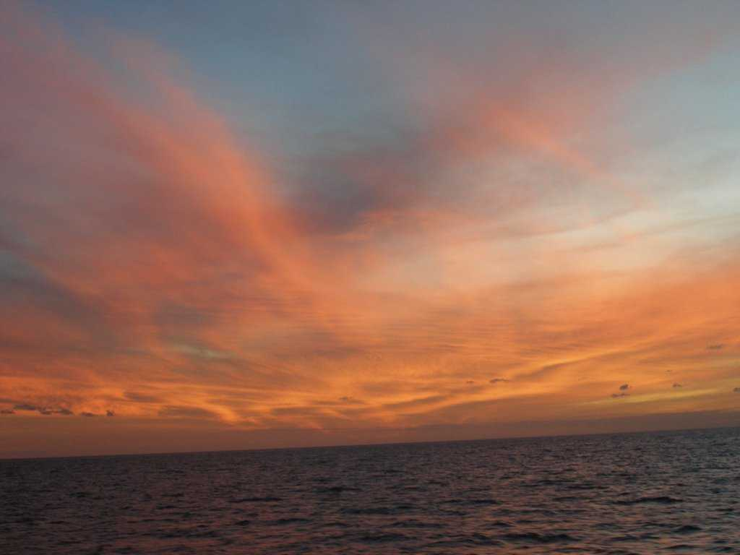
Hallelujah. Halleluljah.
In-nagħaġ tiegħi jisimgħu leħni,
u jiena nagħrafhom, u huma jimxu warajja.
Hallelujah.

Slide 27
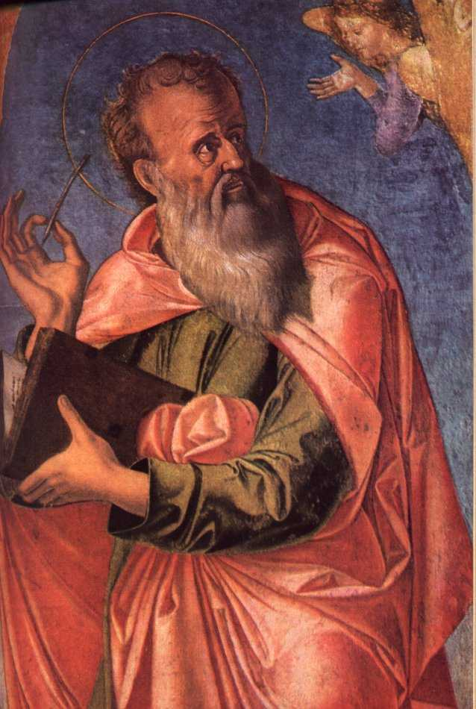
Qari mill-Evanġelju ta’ San Mattew. Mt 21, 28-32

Slide 28
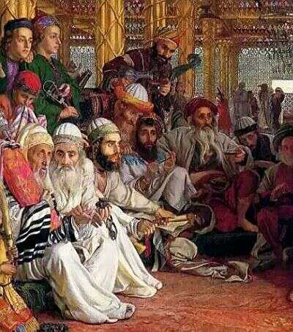
F’dak iż-żmien: Ġesù qal lill-qassisin il-kbar u lix-xjuħ tal-poplu: “Intom x’jidhrilkom?

Slide 29
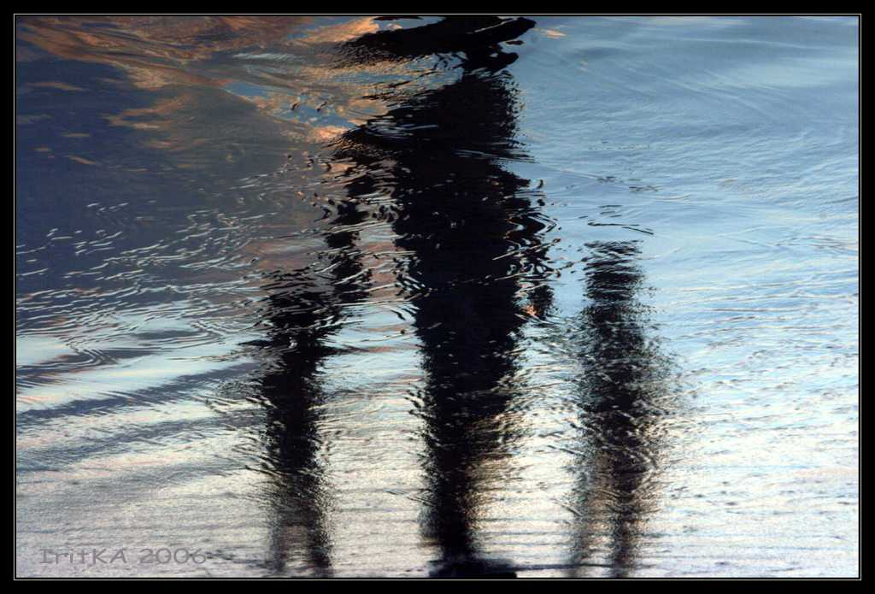

Slide 30
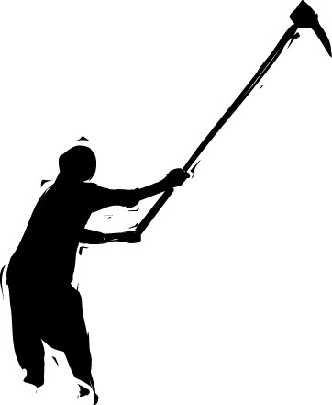
’ Dak qallu, ‘Ma rridx.’ Iżda mbagħad biddel il-fehma u mar.

Slide 31
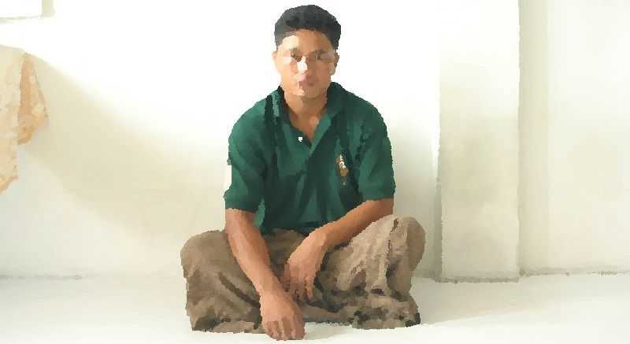
Resaq fuq l-ieħor u qallu l-istess. ‘Arani sejjer, sidi, qallu dan; u ma mar xejn.

Slide 32
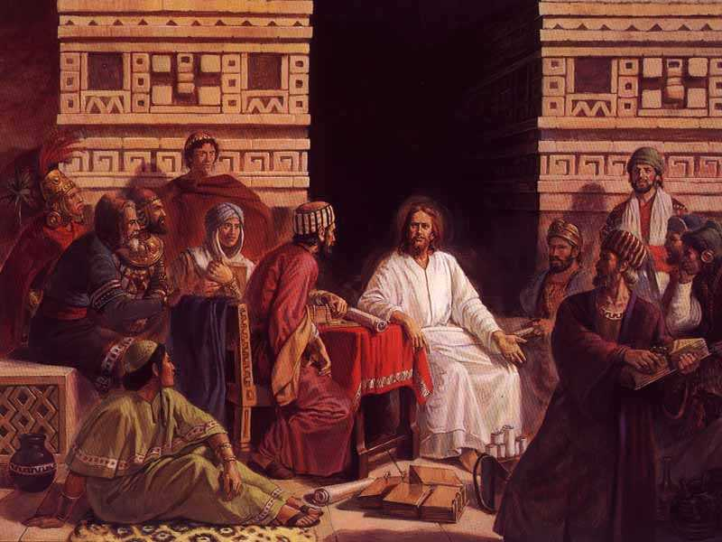
Min minnhom it-tnejn għamel kif ried il-missier?”

Slide 33
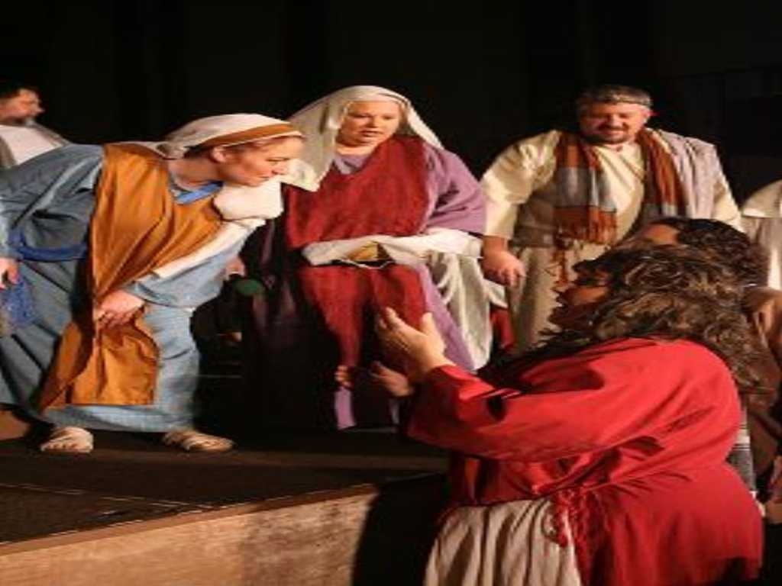
“L-ewwel wieħed”, weġbuh. U qalilhom Ġesù: “Tassew, ngħidilkom, li l-pubblikani u n-nisa tat-triq deħlin qabilkom fis-Saltna ta’ Alla.

Slide 34
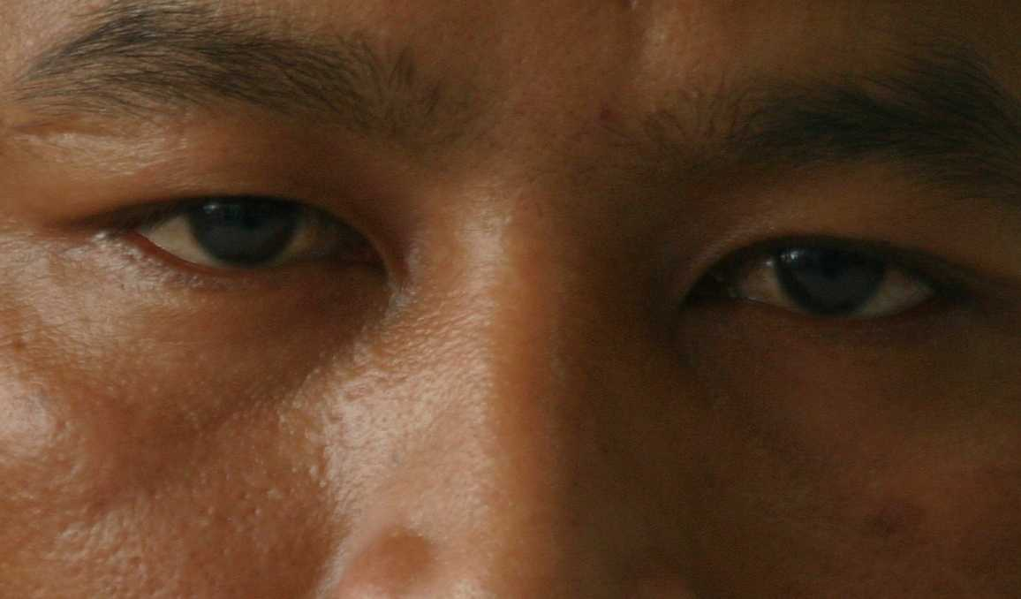
Għax Ġwanni ġie għandkom miexi fit-triq tal-ġustizzja, u intom ma emmintuhx

Slide 35
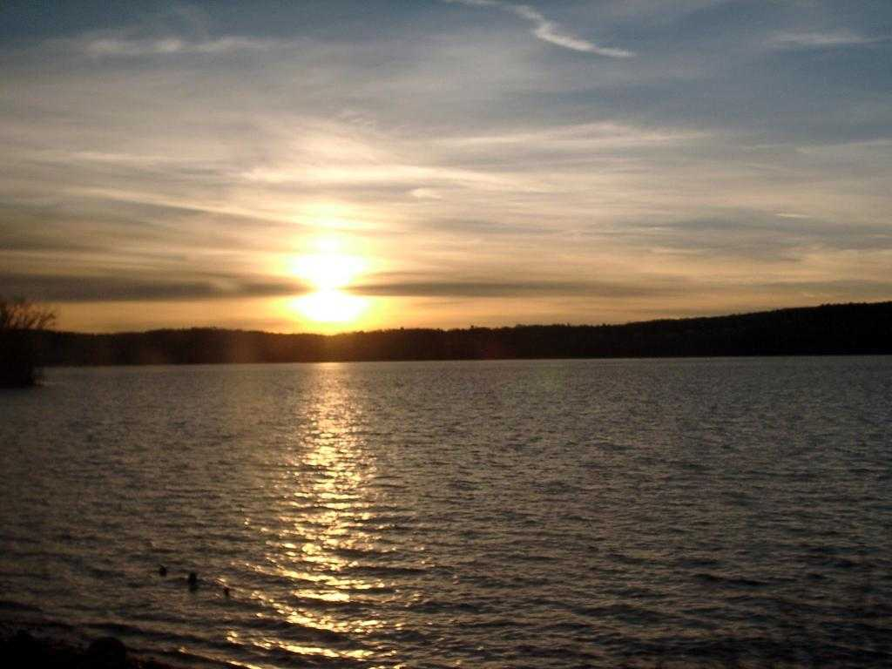
iżda l-pubblikani u n-nisa tat-triq emmnuh; u għalkemm intom rajtu dan kollu, bqajtu sa la ħħar ma biddiltux il-fehma tagħkom, u ma emmintuhx”.

Slide 36
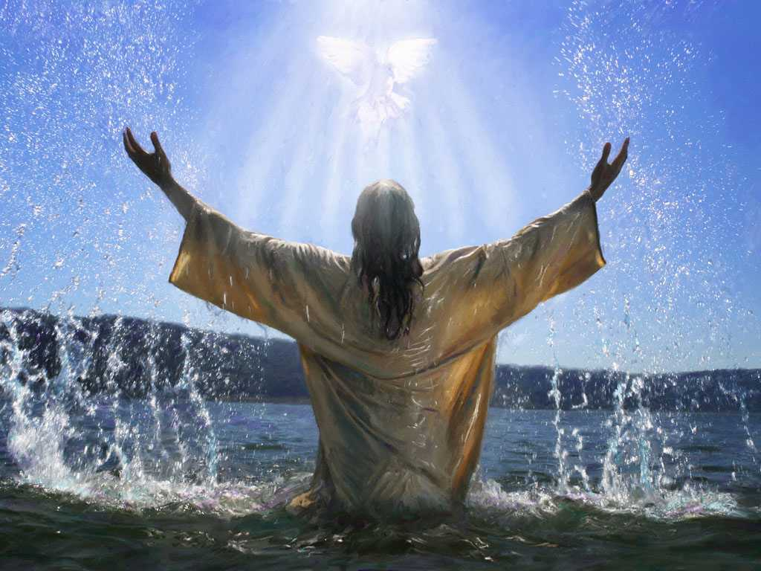
Tifħir lilek Kristu

Slide 37
26 Ħadd
matul is-sena
www.ofm.mt

